Slide 1
Síndrome de Cushing
MEDICINA INTERNA III
DR: MALCO RUBIN
2026

Slide 2
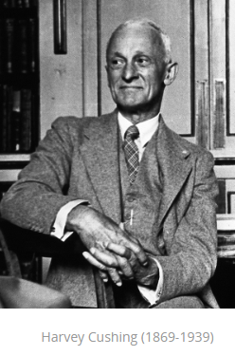
Definición
Conjunto de signos y síntomas de diverso origen como resultado de la exposición crónica al exceso de glucocorticoides
Descrito por primera vez en 1932 por Harvey W. Cushing

Slide 3
INTRODUCCIÓN
El consumo de glucocorticoides terapéuticos en dosis altas (causa +frec)
Menor proporción las lesiones tumorales hipofisarias, adrenales o en otras localizaciones ectópicas.
Poco frecuente (0,7 a 2,4 por un millón de personas por año)
Morbimortalidad asociada con ella es importante
El estudio de diagnóstico puede llegar a ser un gran dilema

Slide 4
Tipos de síndrome de Cushing (clasificación)
A- Exógeno: consecuencia de un factor externo al organismo, usualmente el consumo de esteroides con función análoga a la del cortisol.
Es temporal y cede una vez se suspende la terapia con esteroides.
B- Endógeno: producción de cortisol en exceso dentro del organismo:
1) la forma dependiente de (ACTH) 80-85%
2) la forma independiente de (ACTH) 15% a 20%

Slide 5
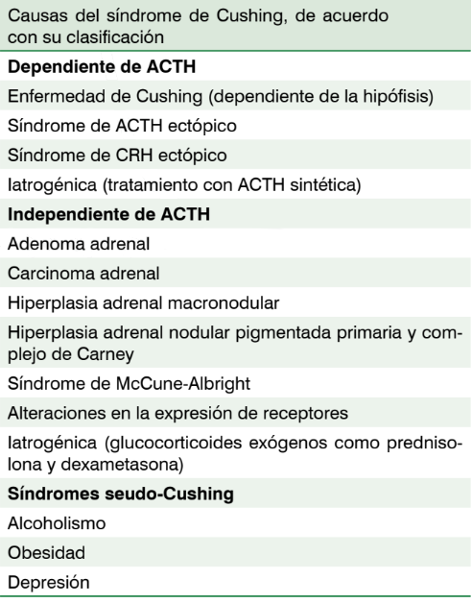

Slide 6
Fisiopatología

Slide 7
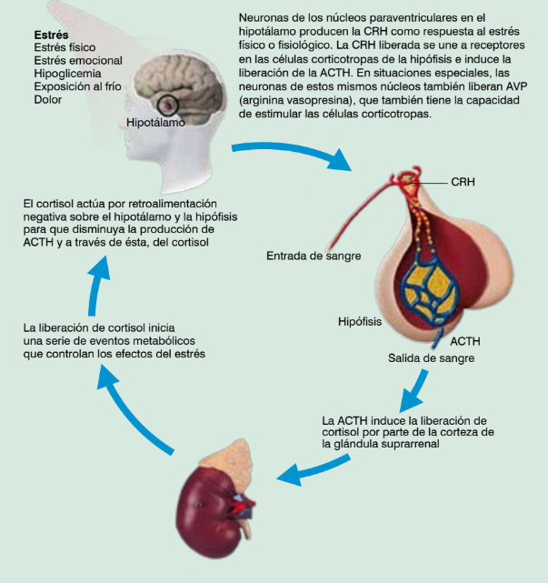
Función del eje hipotálamo-hipófisis-adrenal normal

Slide 8
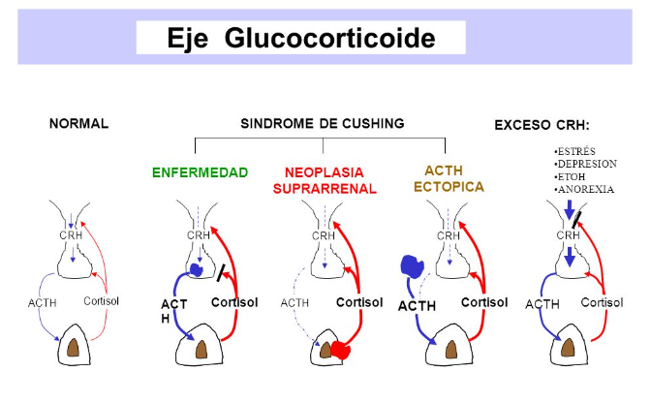

Slide 9
Epidemiología
Más frecuente en mujeres.
Incidencia 0,7 a 2,4 casos por millón de habitantes/año.
La Enfermedad de Cushing, forma más común (endógena) (incidencia 5 y 25 casos por millón).
Tumores adrenales que causan síndrome de Cushing son menos del 1%.
Incidencia del carcinoma adrenal no se conoce.
Adenomas/carcinomas adrenal: se presentan luego de los 40 años.
Enfermedad de Cushing ocurre principalmente en mujeres entre 25 y 45 años.

Slide 10
Manifestaciones clínicas
Ninguno de los signos o síntomas asociados con el síndrome de Cushing es patognomónico de esta entidad.
La intensidad de los síntomas está determinada por los siguientes factores:
la magnitud y la duración del hipercortisolismo;
presencia o ausencia de exceso de andrógenos (hirsutismo, acné);
la causa del hipercortisolismo;
la edad (síntomas menos severos en mayores de 50 años).

Slide 11
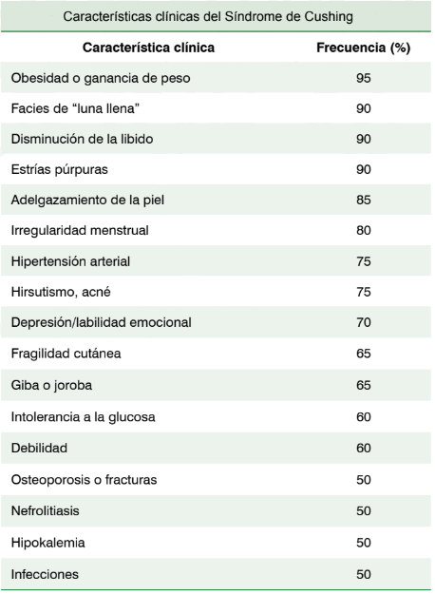
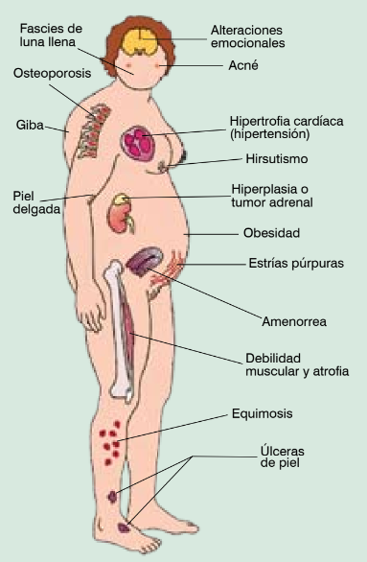

Slide 12
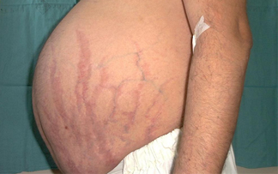
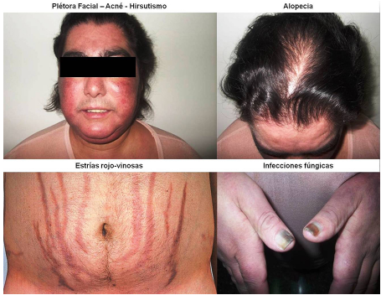
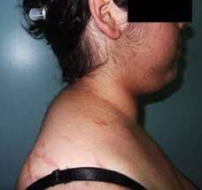

Slide 13
DIAGNÓSTICO:

Slide 14
Historia farmacológica para descartar un Cushing iatrogénico
Administración de esteroides por cualquier vía:
(oral, intravenosa,inhalación, tópica e inyecciones de depósito, entre otras) o de otros medicamentos como acetato de megestrol o medroxiprogesterona.
En estos casos, el cortisol sérico se encuentra suprimido, excepto si el fármaco utilizado es cortisona o hidrocortisona, situación en que el cortisol plasmático estará elevado.

Slide 15
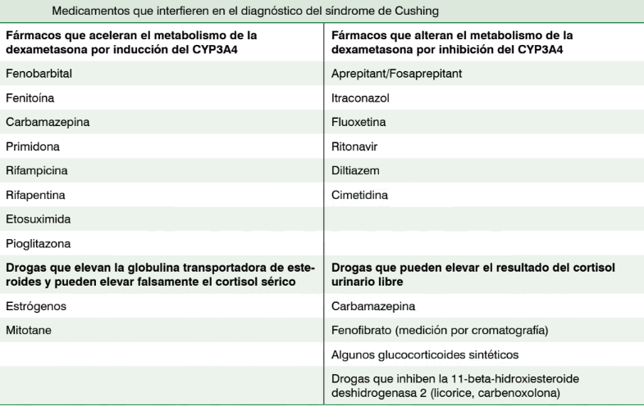

Slide 16
A quienes estudiamos
Paciente con una enfermedad poco frecuente para su edad:
Osteoporosis;
Hipertensión arterial en adultos jóvenes;
Talla baja y sobrepeso en niños;
Incidentaloma adrenal;
En pacientes con hallazgos múltiples y progresivos muy sugestivos de Cushing.

Slide 17
Diagnóstico por el laboratorio
1ª diagnosticar un estado de hipercortisolismo autónomo.
2ª intentar determinar su causa.
3ª evitar un diagnóstico errado y un tratamiento inapropiado.
“Ninguna de las pruebas por sí solas son diagnósticas”
PRUEBAS DE TAMIZACIÓN
PRUEBAS CONFIRMATORIAS

Slide 18
Diagnóstico de hipercortisolismo endógeno
Pruebas de tamización:
Cortisol libre urinario (al menos 2 muestras),
Cortisol salival 11 PM,
Prueba de supresión con 1 mg dexametasona 11PM.(Nugent)

Slide 19
Cortisol Libre Urinario
Cortisol en circulación 90% unido a proteínas.
10% libre. 9% se reabsorbe. 1% se elimina.
Recolección de orina en 24 hrs.
Rango: 3 a 4 veces el valor superior de referencia (vn:entre 10 µg y 50 µg/día)
Tener en cuenta niveles elevados en mujeres gestantes, en el síndrome de ovario androgénico poliquístico y en otros estados de pseudo-Cushing.

Slide 20
Supresión con dosis bajas de dexametasona
(Test de Nugent)
Administración oral de 1 mg de dexametasona 11 PM, seguida de la medición del cortisol sérico a la mañana siguiente entre las 8 AM y las 9 AM.
En condiciones normales habrá supresión en la síntesis de ACTH y cortisol.
Sensibilidad del 88% al 100%
Especificidad del 80%
Falsos positivos: síndromes de malabsorción, pacientes con metabolismo basal acelerado o que usan medicamentos que inducen las enzimas hepáticas, y en estados de hiperestrogenismo.

Slide 21
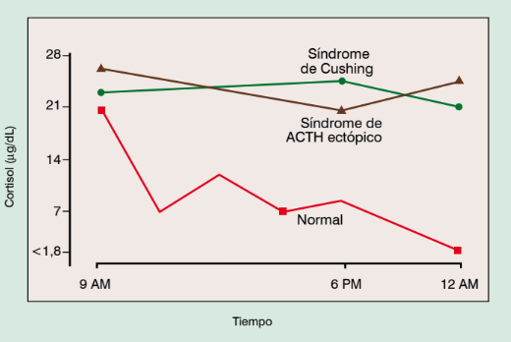
Cortisol sérico a las 11 PM
prueba valora la normalidad del ritmo circadiano del cortisol, ya que en los pacientes con síndrome de Cushing éste se pierde a las 11 PM
aumento del cortisol por encima de 1,8 µg/dL (50 nmol/L)dormido
sensibilidad cercana al 100% para el diagnóstico de Cushing
8,3 µg/dL (229 nmol/L) paciente despierto
sensibilidad del 92% y una especificidad del 96,4%

Slide 22
Cortisol salival a las 11 PM
Alternativa a la medición sérica
Gran utilidad para el estudio de un Cushing cíclico y en los niños.
Recolección de la saliva en un tubo plástico o una almohadilla de algodón.
Valor mayor a 145 ng/dL (4 nmo/L; 0,144 µg/dL) hace el diagnóstico de Cushing
Sensibilidad del 90%
Una especificidad del 95%.
Falsos positivos: derivados del regaliz o exposición a cigarrillo en los días previos a la prueba.

Slide 23
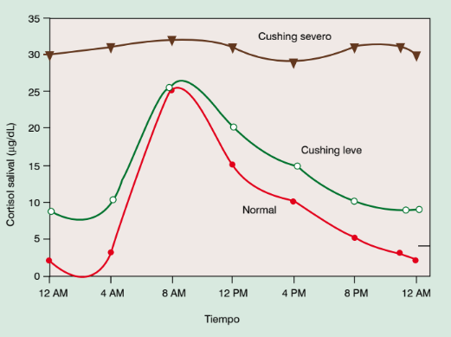

Slide 24
Pruebas dinámicas en el diagnóstico del síndrome de Cushing

Slide 25
Prueba de supresión con dosis bajas de dexametasona
Test de Liddle
Medir CLU pre y durante prueba.Se administran 8 dosis bajas de dexametasona (0,5 mg), durante 2 días comenzando el día 1 a las 12 del día, y dos horas después de la última dosis se mide cortisolemia.
Sensibilidad de 98% a 100%
Especificidad de 96% a 100%
Utilizado para cushing leve.
Cortisol < 1.8 µg/dL → Normal (eje suprimido)
Cortisol > 5 µg/dL → Alto riesgo de Cushing
Cortisol ≥ 1.8-5 µg/dL → Sospechoso
Cortisol urinario libre basal (CURL) | < 100 µg/24h (puede variar según laboratorio)
CURL tras dexametasona | < 50 µg/24h o descenso ≥50% respecto al basal

Slide 26
Pruebas para establecer la causa del síndrome de Cushing
Determinar la causa de la hiperproducción autónoma
Medición de la ACTH, permite clasificar el síndrome de Cushing en 3 categorías:
1. Independiente de la ACTH:
Por debajo de 5 pg/mL, (adenoma adrenal, hiperplasia adrenal micro o macronodular, o en casos raros carcinoma).(15% al 20%)
2. Dependiente de la ACTH:
ACTH por encima de 20 pg/mL. (adenomas hipofisarios (60% a 80% de los casos, denominados como enfermedad de Cushing) y los tumores ectópicos productores de ACTH: ACTH mayor de 200), y en menor proporción, de CRH.
3. ACTH entre 5 y 20 pg/mL:
En esta categoría se pueden encontrar tanto pacientes con tumores hipofisarios, algunos ectópicos, como con lesiones adrenales.

Slide 27
Prueba de supresión con dosis altas de dexametasona
Los tumores hipofisarios son los menos autónomos de los tumores causantes del síndrome de Cushing.
Esto explica el por qué las dosis altas de esteroides suprimen la secreción en tumores hipofisarios, mientras que en la mayoría de los tumores ectópicos (90%) no se dejan suprimir.
Administración oral de 2 mg dexametasona cada 6 horas, por 8 dosis, seguidas de la medición del cortisol plasmático o urinario antes, durante y luego de la administración del medicamento.
Disminución >50%: causa hipofisaria.

Slide 28
Prueba de estímulo con CRH
Los tumores ectópicos productores de ACTH no expresan receptores para CRH, por lo cual el uso de una prueba de estímulo con esta hormona puede ayudar a diferenciar una enfermedad de Cushing de un tumor ectópico.
El aumento de la ACTH mayor al 35% a los 15 a 30 minutos tras la aplicación de CRH: causa hipofisaria.
No disponible en argentina

Slide 29
Estudios de imágenes
Resonancia magnética:
Permite la detección de estas lesiones en el 60% de los pacientes.
Microadenomas son hipointensos en T1 de la RMN y por lo general no captan el medio de contraste.
Tomografía axial computarizada (TAC):
La mayoría de las lesiones adrenales causantes del síndrome de Cushing son adenomas y se caracterizan por tener un tamaño menor a 4 cm, con un realce inferior a 10 Unidades Hounsfield (UH) en la tomografía simple, que indica un alto contenido lipídico.

Slide 30
Estudios de medicina nuclear:
Imágenes de las adrenales con [131I] 6-yodometilnorcolesterol (NP-59), [131I]-19-yodocolesterol o [75Se]-seleniometil-norcolesterol.
Tomografía con emisión de positrones (PET) con 18-fluorodeoxiglucosa

Slide 31
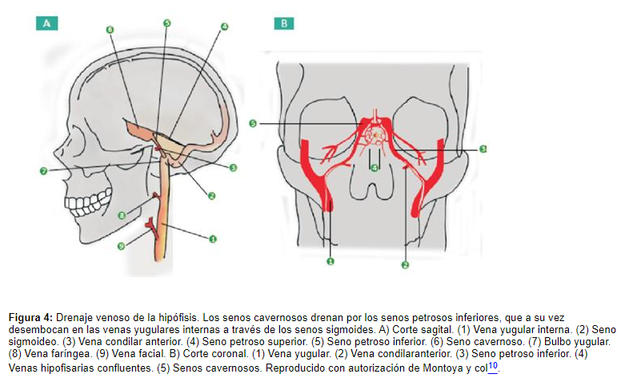
Cateterismo del seno petroso
Este es el método disponible en la actualidad con mayor capacidad de diferenciar entre un tumor hipofisario y uno ectópico, con una eficacia cercana al 100%.

Slide 32
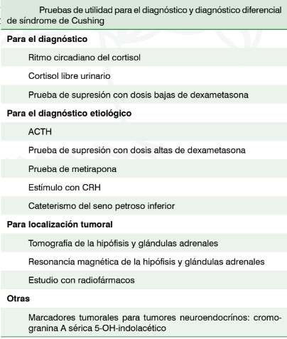

Slide 33
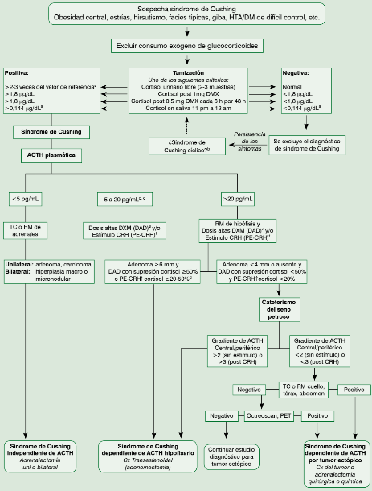

Slide 34
TRATAMIENTO DEL SÍNDROME DE CUSHING
El trastorno metabólico y la miopatía esteroidea predisponen a complicaciones.
Es de gran importancia el control de la hipertensión arterial, diabetes, dislipidemia, hipokalemia, eliminación de focos de infección (boca, urinarios, pulmonares, cutáneos)
Tratamiento preventivo de la osteoporosis

Slide 35
Tratamiento Quirúrgico:
Cirugía hipofisaria transesfenoidal (TSE)
  tasa de remisión (oscila entre 42 y 86%)
Cirugía adrenal por vía laparoscópica.
El caso de los SCE, el tipo de cirugía dependerá de la localización del tumor y su pronóstico.
Adrenalectomía bilateral total: reservada para pacientes con EC luego de fracaso y/o contraindicación del resto de modalidades terapéuticas.

Slide 36
Radioterapia:
Radiante convencional o Radiocirugía estereotáctica
Cuando el hipercortisolismo no ha sido completamente controlado por cirugía hipofisiaria.
Las tasas de remisión reportadas varían de 53 a 100% con las técnicas convencionales y son del orden de 76% con “gamma knife”

Slide 37
Tratamiento farmacológico: diversas estrategias
Modulación de receptores en la EC:
Uso de inhibidores de receptores dopaminérgicos, Cabergolina ( control del hipercortisolismo en aproximadamente 25-30%)
Análogo de la somatostatina: Pasireotida con efecto sobre los receptores somatostatinérgicos 1, 2, 3 y especialmente 5 que se expresa abundantemente en los corticotropinomas.

Slide 38
Inhibidoras de la esteroidogénesis:
ketoconazol: buena eficacia y fácil disponibilidad.Indicado principalmente:
a) para obtener eucortisolismo como preparación antes de cirugía.
b) en pacientes que rechazan o son considerados de alto riesgo para cirugía.
c) como complementario para control de hipercortisolismo persistente luego de cirugía o en espera del efecto de la radioterapia pituitaria
Metopirona como el Mitotane: son caros e inexistentes en nuestro medio.
Osilodrostat: inhibe la 11-beta hidroxilasa. Aprobado 2020.
Mifepristona (Korlym®, USA): ha demostrado ser de utilidad en casos de SC graves
Temozolomida

Slide 39
Síndrome de Nelson:
Al extirpar las glándulas suprarrenales​ (a causa de un síndrome de Cushing u otras causas) se crea una importante depleción de cortisol en sangre, por lo que se elimina el mecanismo que inhibe las células productoras de ACTH de la hipófisis, que a su vez proliferan y crecen, llegando a formar un verdadero tumor productor de ACTH. Aunque son tumores benignos, su crecimiento es rápido y pueden alcanzar un gran tamaño.

Slide 40
CASOS CLÍNICOS Nº1
Paciente: Mujer de 52 años
Motivo de consulta: Aumento de peso progresivo y debilidad muscular.
🩺 Historia clínica:
Antecedentes: Artritis reumatoidea tratada con prednisona 10 mg/día por más de 1 año.
Refiere aumento de peso, especialmente en abdomen y rostro, en los últimos 6 meses.
Amenorrea desde hace 8 meses.
Debilidad proximal en brazos y muslos.
Glucemias elevadas en controles recientes.

Slide 41
🧍‍♀️ Examen físico:
Obesidad central
Cara redonda (cara de luna llena)
Giba dorsocervical
Estrías violáceas en abdomen
Hipertensión (145/90 mmHg)
🧪 Estudios:
Glucemia en ayunas: 132 mg/dL
TSH normal
Cortisol plasmático matutino: bajo
ACTH: bajo

Slide 42
❓ Preguntas para discusión:
¿Cuál es la causa más probable del síndrome de Cushing en este caso?
¿Qué estudios confirman el diagnóstico de Cushing iatrogénico?
¿Cuál es la conducta terapéutica?
¿Por qué el cortisol está bajo si tiene signos clínicos de hipercortisolismo?

Slide 43
CASO CLÍNICO Nº2
Paciente: Hombre de 28 años
Motivo de consulta: Cefaleas frecuentes y acné severo.
🩺 Historia clínica:
Notó aumento de peso en tronco y cara.
Se siente irritable y deprimido.
Cefaleas diarias, no responde a analgésicos.
Debilidad muscular al subir escaleras.
Estrías en abdomen y piel fina.

Slide 44
🧍 Examen físico:
IMC: 31
Cara de luna llena
Giba de búfalo
Estrías violáceas
Hipertensión arterial (150/95 mmHg)

Slide 45
🧪 Estudios:
Cortisol libre urinario 24h: elevado x3
Prueba de supresión con dexametasona 1 mg: no suprime
ACTH: elevado
RMN de hipófisis: microadenoma de 6 mm

Slide 46
❓ Preguntas para discusión:
¿Cuál es el diagnóstico más probable?
¿Qué diferencia a la enfermedad de Cushing del Cushing ectópico?
¿Cuál es el siguiente paso en el tratamiento?
¿Qué complicaciones endocrinas podrían esperarse si no se trata?

Slide 47
CASO CLÍNICO Nº3
Paciente: Mujer de 44 años
Motivo de consulta: Hipertensión arterial de difícil manejo.
🩺 Historia clínica:
Antecedentes de HTA y diabetes diagnosticadas hace 1 año.
Gana peso sin cambiar alimentación.
Refiere fatiga, insomnio y cambios de humor.
No usa corticoides.
🧍 Examen físico:
Cara de luna llena
Obesidad troncular
Estrías abdominales anchas
Hipertensión: 160/100 mmHg
Hirsutismo leve
Lab: Cortisol alto,ACTH baja

Slide 49
❓ Preguntas para discusión:
¿Cuál es la causa más probable del hipercortisolismo?
¿Por qué el ACTH está suprimido?
¿Cuál es el tratamiento indicado?
¿Cómo se confirma que el adenoma es funcional?

Slide 50
MUCHAS GRACIAS

